Slide 1

Армия России

Slide 2
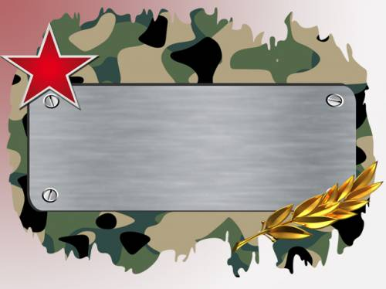
Армия родная,
Покой наш охраняя,
Защищает, словно щит,
Ведь от смелых враг бежит.
Армии нужны танкисты,
Лётчики, артиллеристы,
Сильные, умелые,
Ловкие и смелые.
А знаете ли вы виды и рода войск?

Slide 3

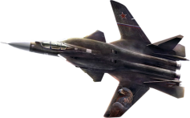
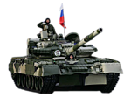
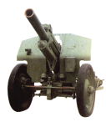
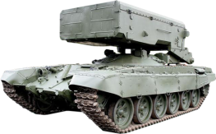
Рода войск:
Сухопутные войска
Военно-воздушные силы
Военно-морской флот
Воздушно-десантные войска
Космические войска

Slide 4

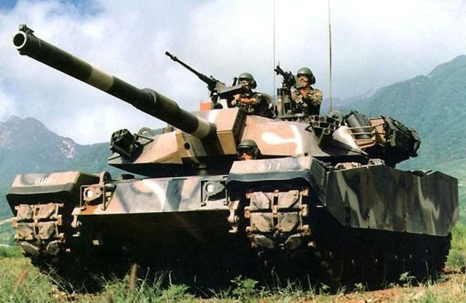
Сухопутные войска:
- танковые войска

Slide 5
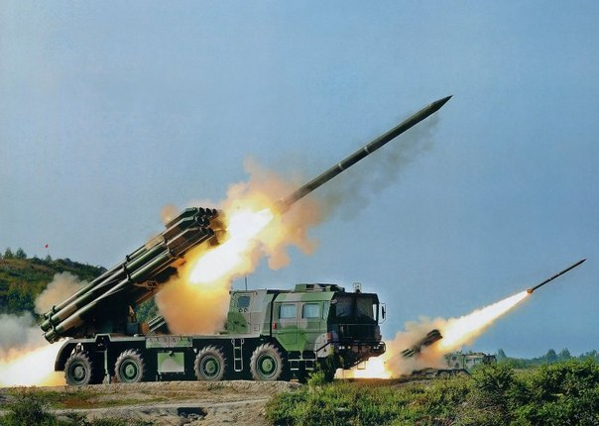
- ракетные войска

Slide 6
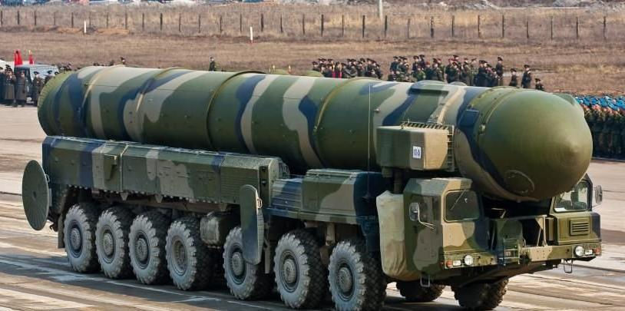

Slide 7
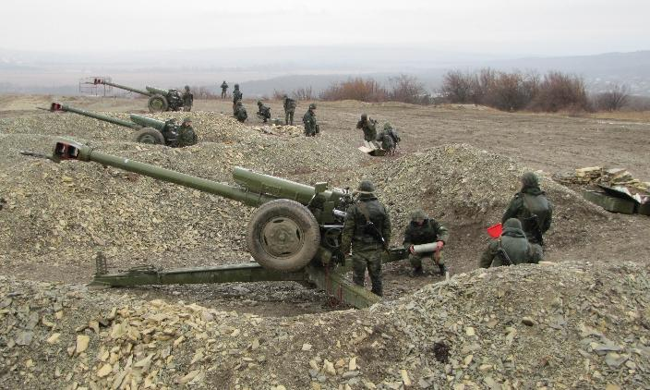
- артиллерия

Slide 8
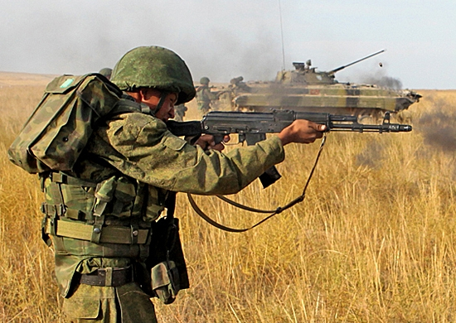
- мотострелковые войска

Slide 9
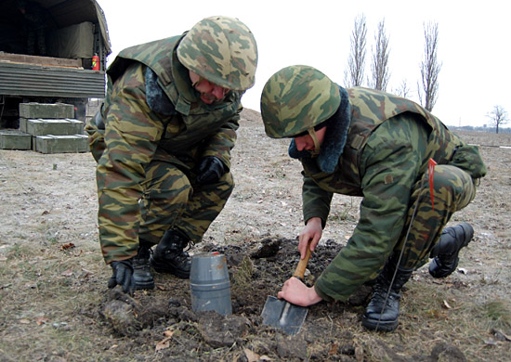
- инженерные войска

Slide 10
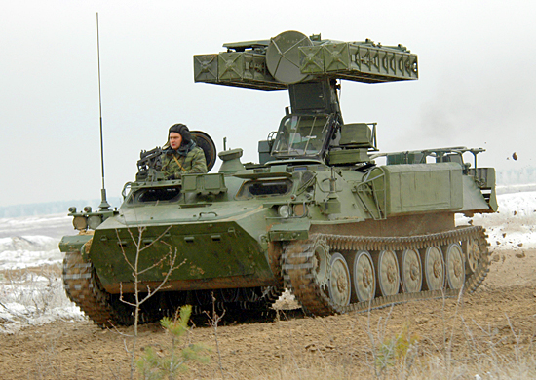
- Войска противовоздушной обороны - ПВО

Slide 11
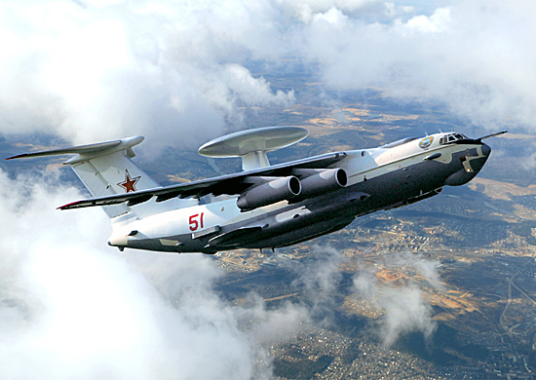
Военно-воздушные силы :

Slide 12
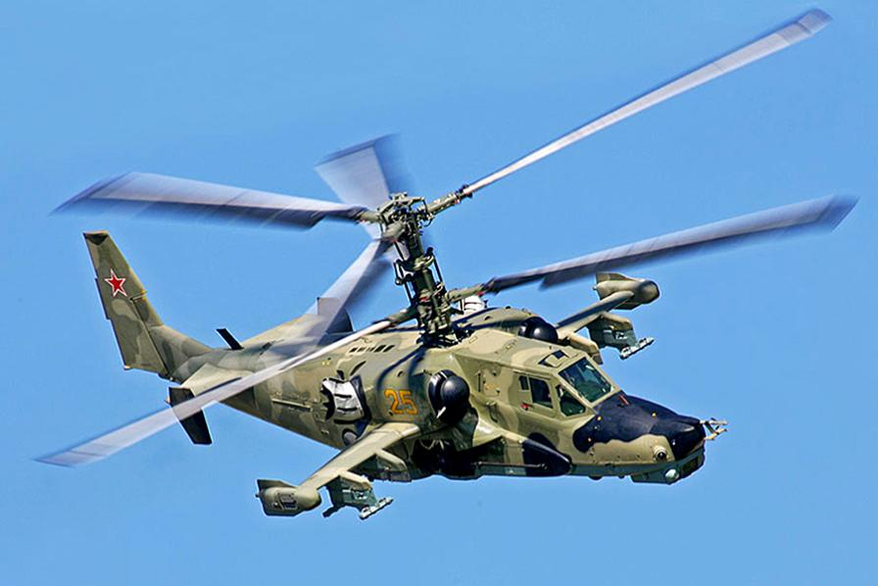

Slide 13
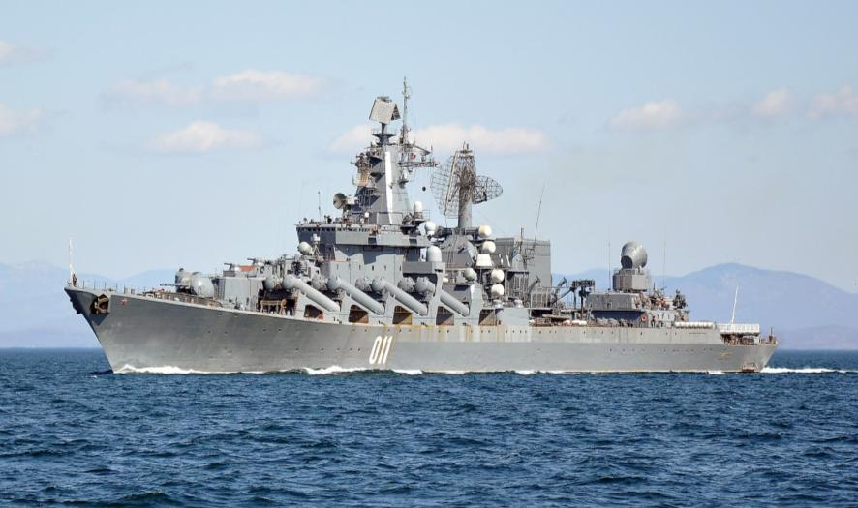
Военно-морской флот:

Slide 14
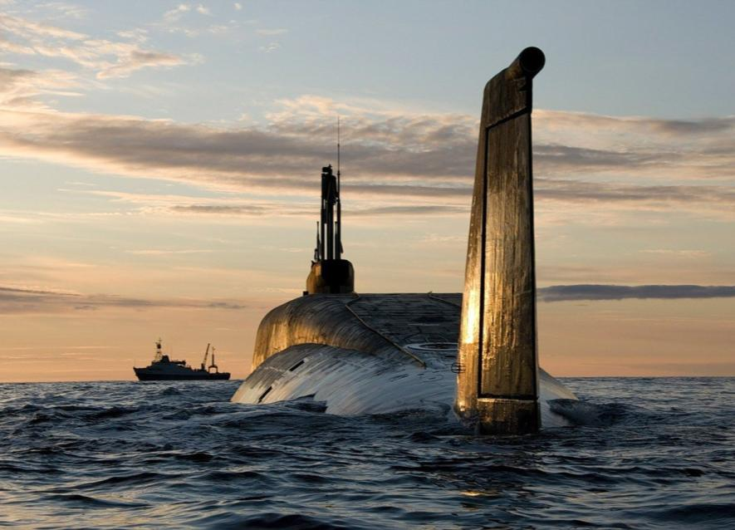

Slide 15
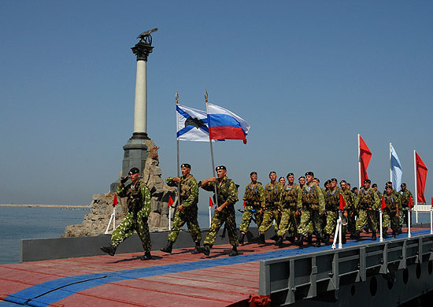

Slide 16
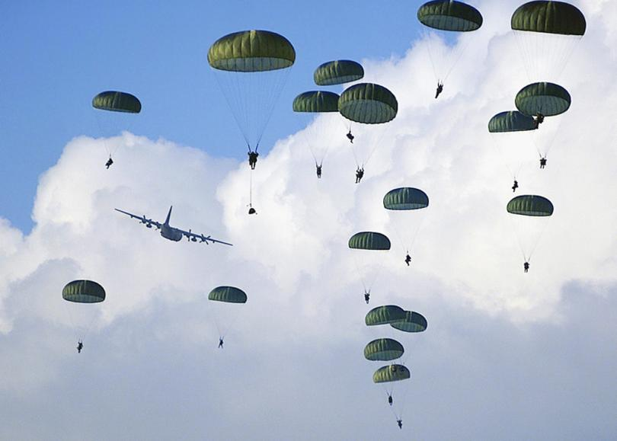
Воздушно-десантные войска

Slide 17
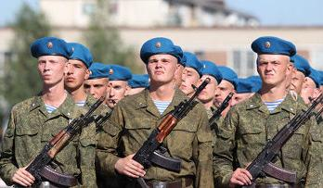

Slide 18
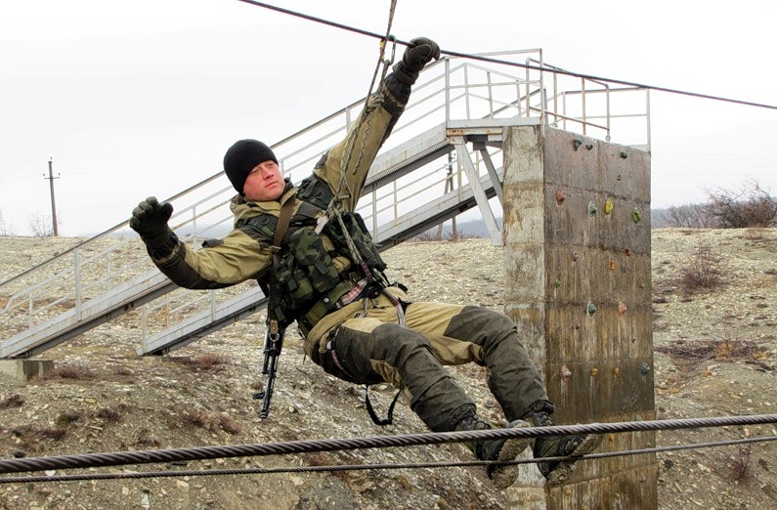

Slide 19
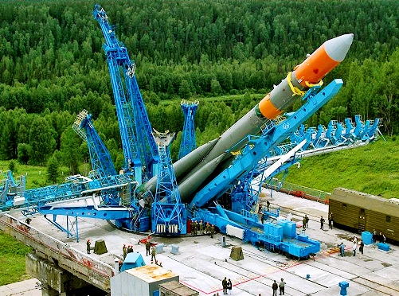
Космические войска

Slide 20
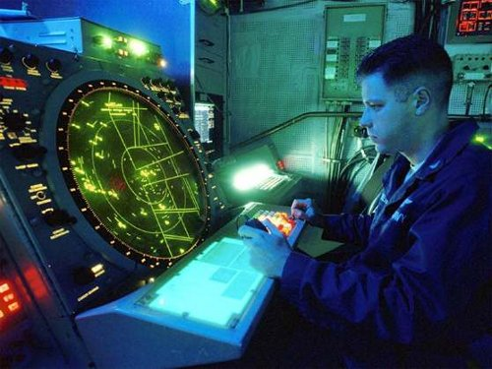

Slide 21
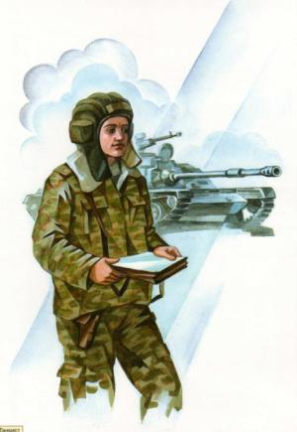
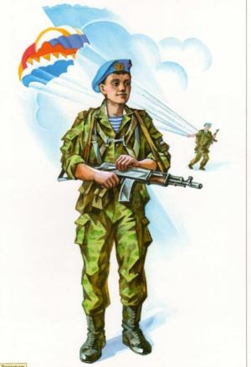
Назовите, военнослужащего какого рода войск вы видите (Кто это?):

Slide 22
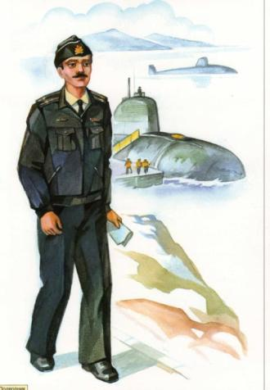
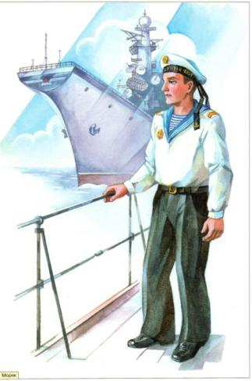

Slide 23

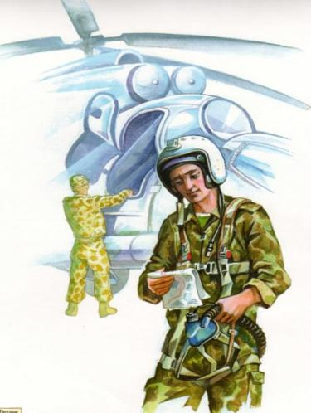

Slide 24
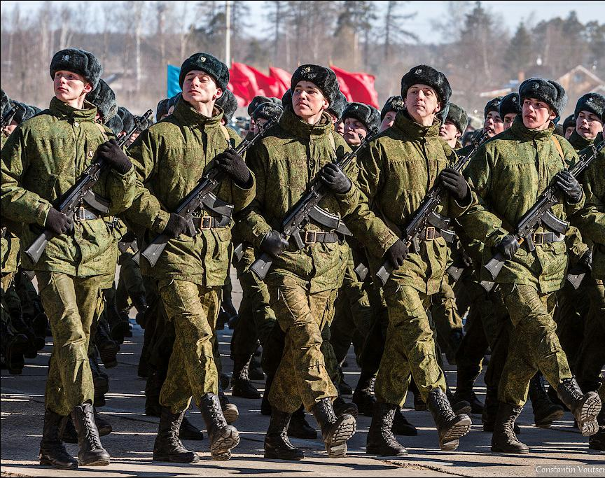
Армия любимая
Об армии любимой
Знает стар и млад
И ей, непобедимой,
Сегодня каждый рад.
Есть в армии солдаты,
Танкисты, моряки,
Все сильные ребята,
Им не страшны враги!
Стоят ракеты где-то,
И на замке граница.
И так чудесно это,
Что нам спокойно спится!
И. Гурина

